Slide 1
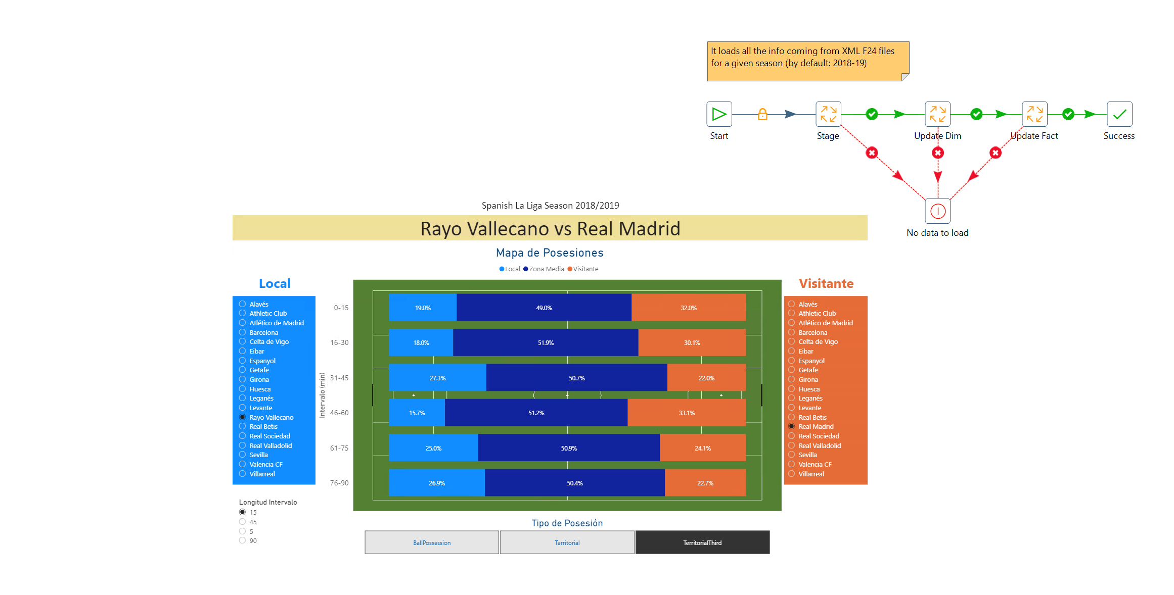
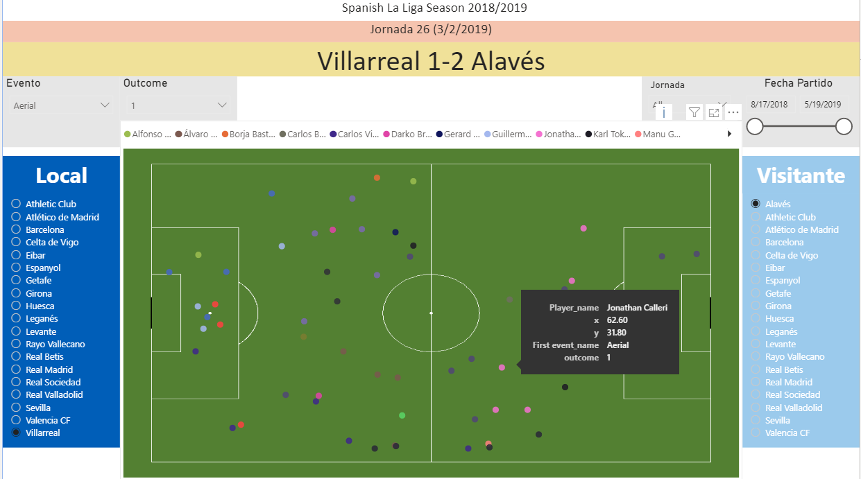
TRATAMIENTO DE DATOS OPTA
PFM - MASTER EN BIG DATA DEPORTIVO
AUTOR: MARIO RODRIGÁLVAREZ GARCÍA
TUTOR: DAVID FOMBELLA
FECHA: JULIO 2020
265ced1609a17cf1a5979880a2ad364653895ae8

Slide 2
ÍNDICE
Planteamiento del problema
Solución propuesta
Fuentes de datos
Arquitectura del proyecto
Limpieza, Ingesta y Procesamiento de Datos
Visualización de Resultados
Conclusiones y líneas futuras
265ced1609a17cf1a5979880a2ad364653895ae8

Slide 3

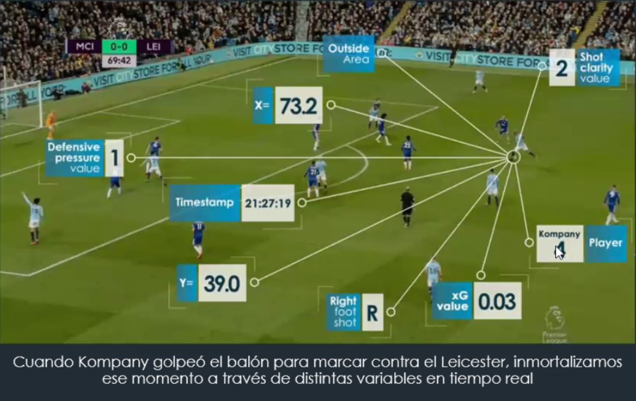
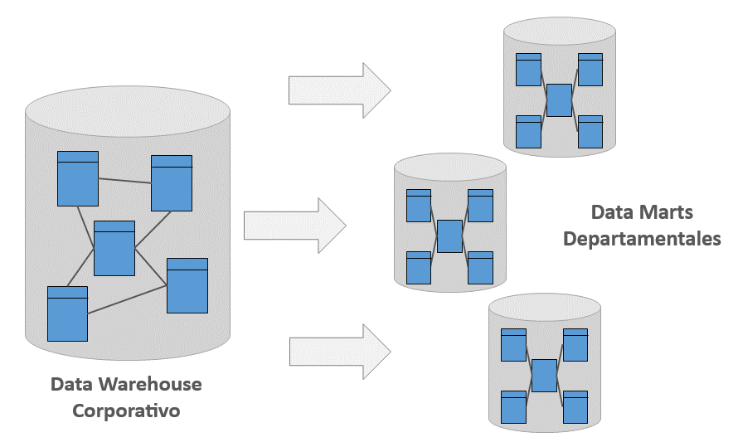
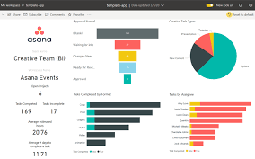
PLANTEAMIENTO DEL PROBLEMA
CONTEXTO Y MOTIVACIONES
OPTA posee un amplio conjunto de feeds de datos de fútbol
Sus clientes tienen acceso a estos datos en formato XML
Se desea almacenar toda esta información de manera estructurada en una base de datos (data warehouse/data mart, según su alcance) que se pueda explotar mediante visualizaciones analíticas
265ced1609a17cf1a5979880a2ad364653895ae8

Slide 4
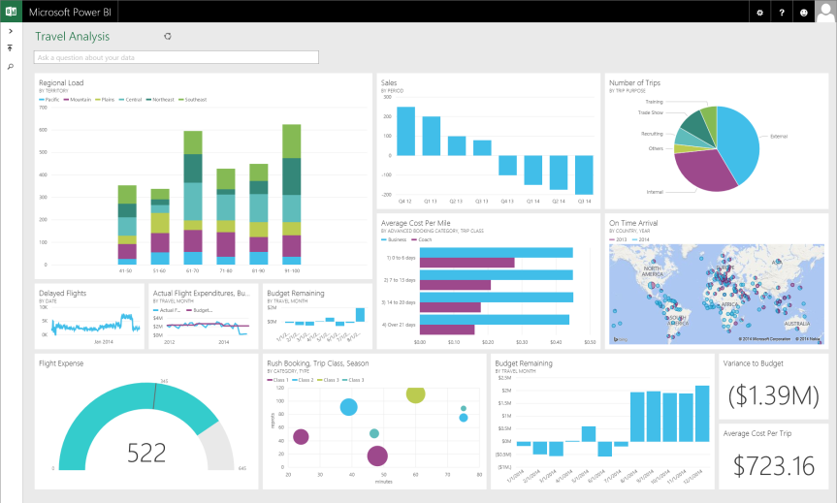
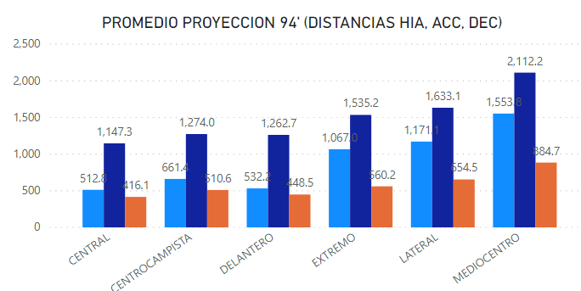
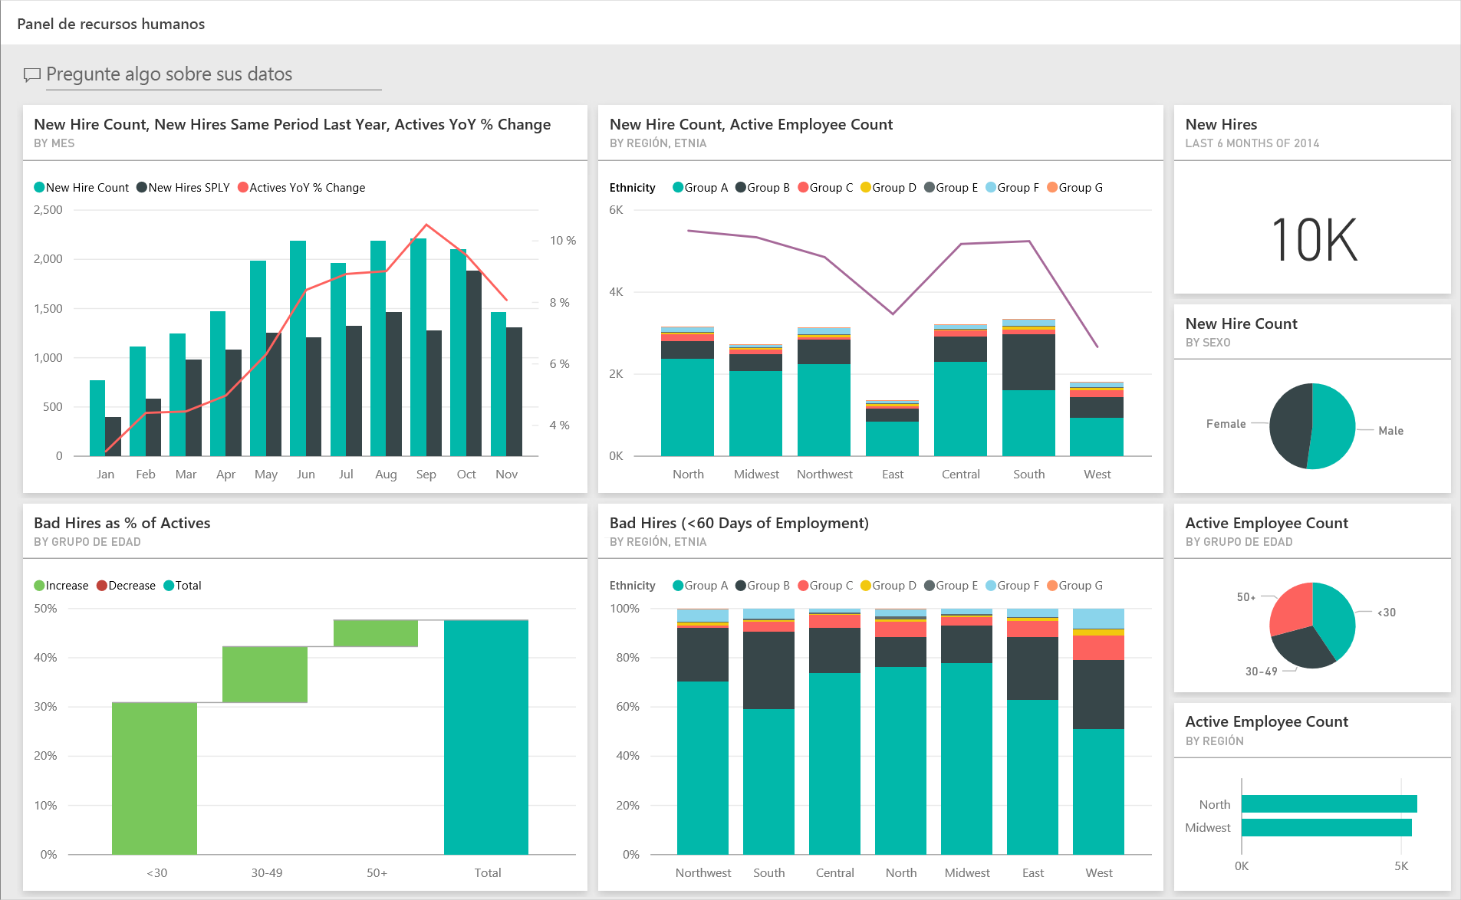




SOLUCIÓN PROPUESTA
Nueva base de datos con información de OPTA
Procesos de carga
Visualización de la información mediante dashboards o informes
Fuentes de Información
Base de Datos
Datos
Explotación
265ced1609a17cf1a5979880a2ad364653895ae8

Slide 5

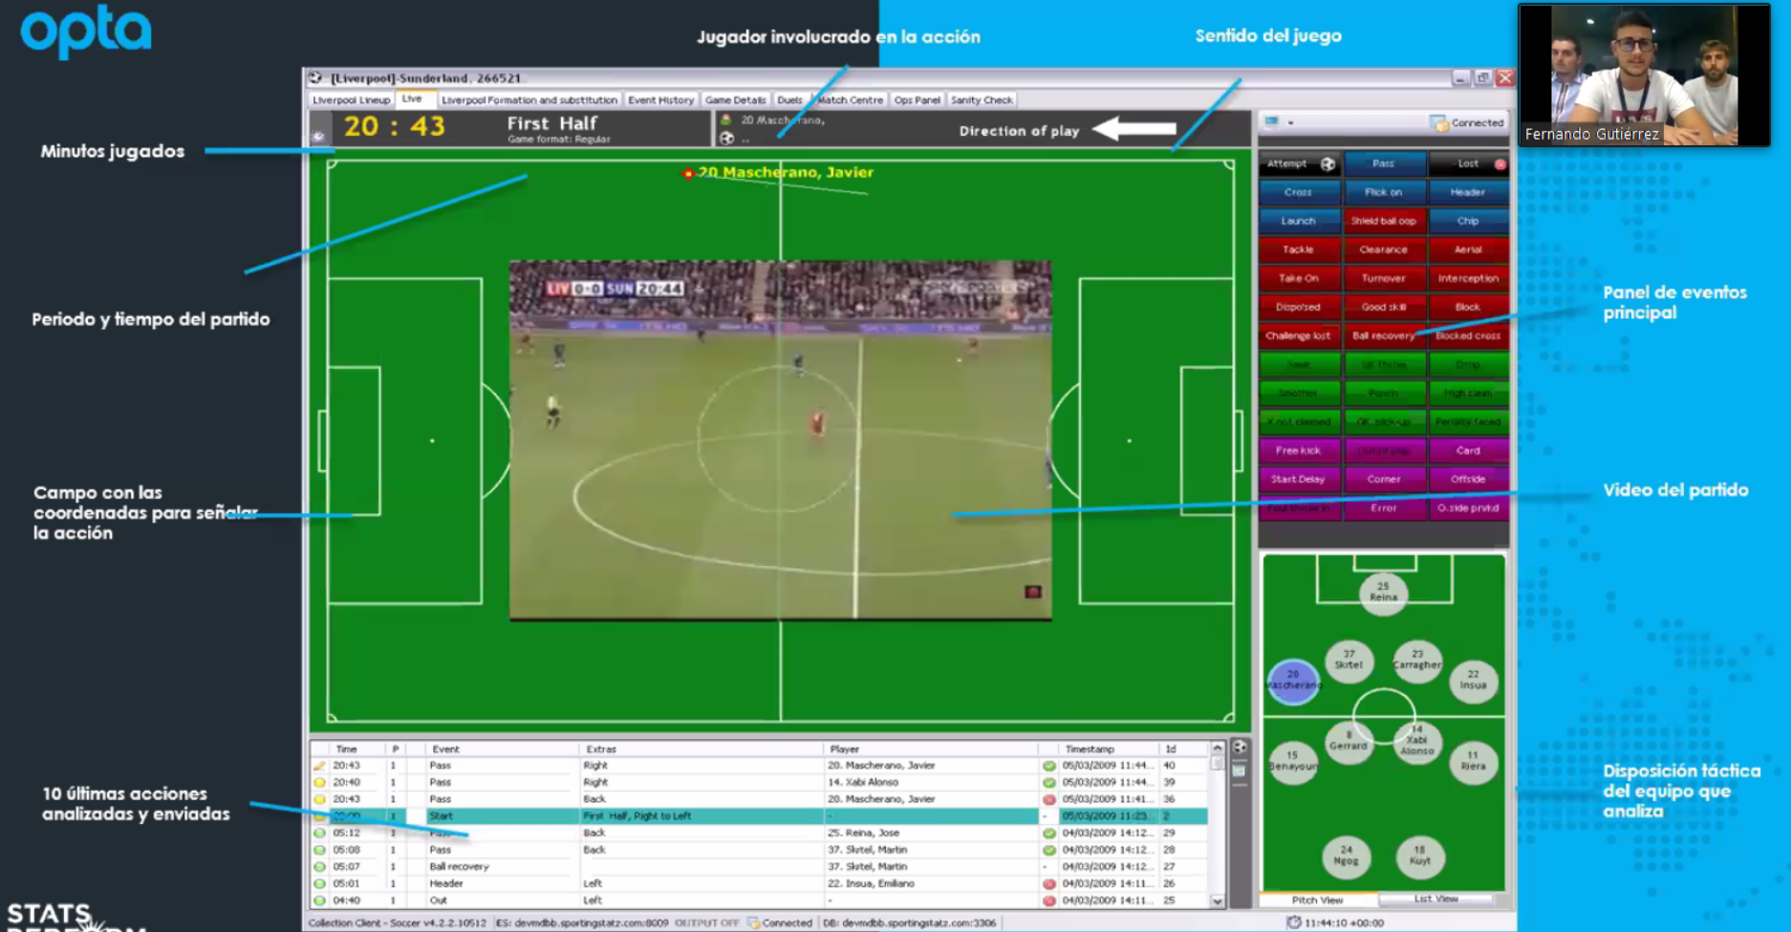
FUENTES DE DATOS
FICHEROS XML
Listado de ficheros que se desean cargar y analizar:
F9 - Live Match Feed + Team and Player Stats → Estadísticas de equipos y jugadores en cada partido
F24 - Event Details → Eventos de cada partido
F27 - Pass Matrix & Average Formation → Matriz de Pases de cada partido
F28 - Possession → Datos de Posesión en campo propio/rival
F30 - Season Stats → Estadísticas agregadas de equipos y jugadores en la temporada
265ced1609a17cf1a5979880a2ad364653895ae8

Slide 6





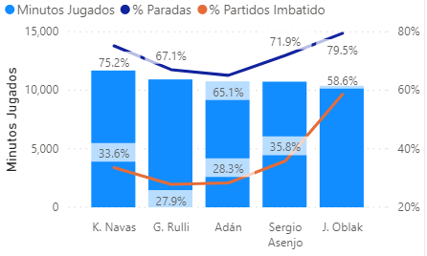
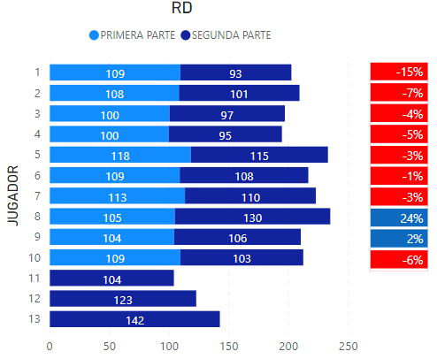

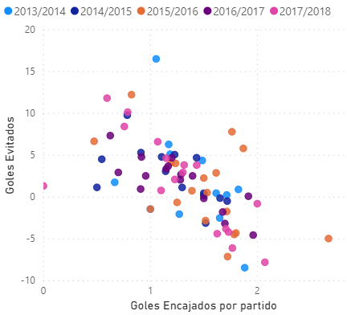
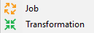
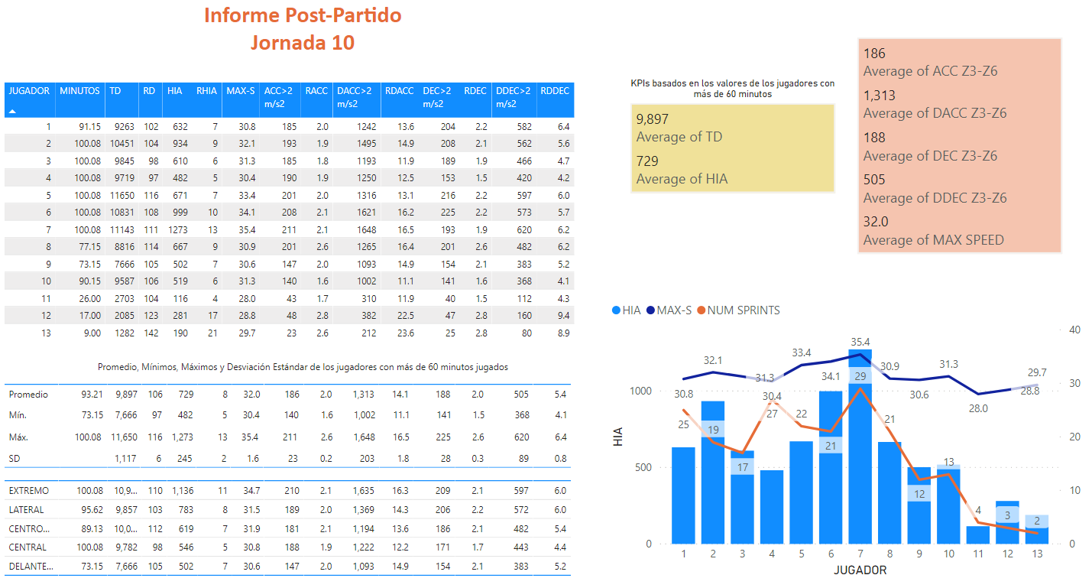
ARQUITECTURA DEL PROYECTO
TECNOLOGIAS UTILIZADAS
Fuentes de Información
Extract, Transform & Load
Data Warehouse
Explotación del Dato
F9
F24
Visualización
F27
F28
F30
Informes
Dashboards
(*) Se ha optado por PostgreSQL como gestor de base de datos pero se puede adaptar a cualquier otro.
Pentaho Data Integration (PDI) ofrece conectores para gran cantidad de proveedores
265ced1609a17cf1a5979880a2ad364653895ae8

Slide 7
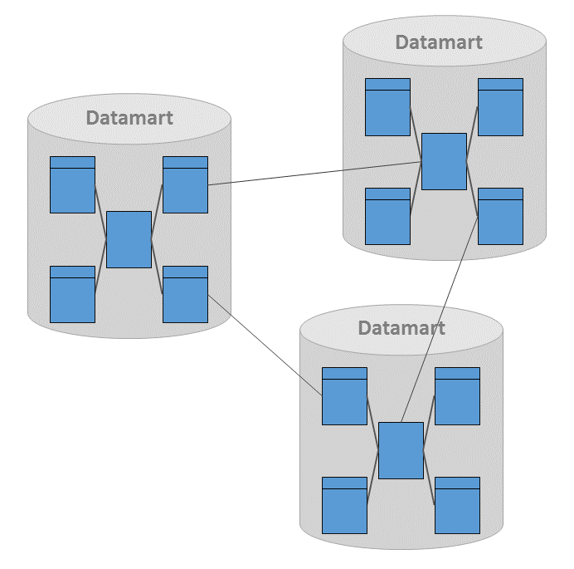
LIMPIEZA, INGESTA Y PROCESAMIENTO DE DATOS
CONCEPTOS TÉCNICOS Y METODOLOGÍAS
Bottom-Up
DATA WAREHOUSE (DW): repositorio de datos corporativos estratégicos, tácticos y operativos. Información de interés generada por la actividad de una empresa u organización
Características:
Orientado a temas
Integrado
Variante en el tiempo
No volátil
DATA MART (DM): subconjunto físico/lógico del DW preparado para la consulta y análisis de la información de un área específico del negocio
Top-Down
PROCESOS ETL (Extract, Transform y Load)
Notes:
“Bottom-up” (Kimball): DW unión de los diferentes DM de una organización. El DW tiene que ser flexible para dar respuesta a las preguntas del negocio. “Arquitectura en bus”.
“Top-down” (Inmon): diseñar primero una solución global para la compañía y, una vez que tenemos el DW, crear los DM para las áreas de negocio que lo necesiten

Slide 8
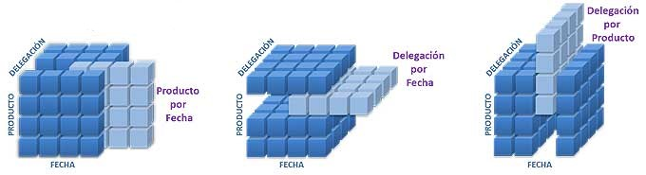
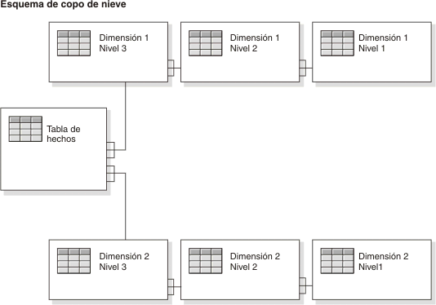
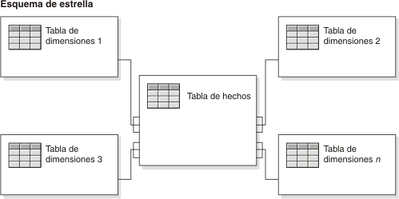
LIMPIEZA, INGESTA Y PROCESAMIENTO DE DATOS
CONCEPTOS TÉCNICOS Y METODOLOGÍAS
MODELO MULTIDIMENSIONAL
Hechos
Dimensiones
ESQUEMAS DE DISEÑO
Estrella
Copo de nieve
Copo de nieve
Estrella
265ced1609a17cf1a5979880a2ad364653895ae8
Notes:
DIMENSIONES LENTAMENTE CAMBIANTES
Pueden cambiar a lo largo del tiempo. Dos grandes opciones:
Registrar el historial de cambios
Reemplazar los valores que sean necesarios
ESQUEMAS
Esquema de estrella: consta de una sola tabla de hechos central rodeada por un conjunto de tablas de dimensiones, con la particularidad de que cada dimensión es una tabla de una sola dimensión. Útiles para consultas simples -> tablas agregadas para acelerar las consultas
Esquema de copo de nieve: tablas de hechos conectadas a tablas de dimensiones de niveles múltiples. Útiles para consultas complejas -> tablas detalladas

Slide 9
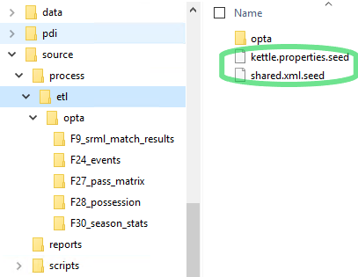
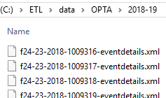
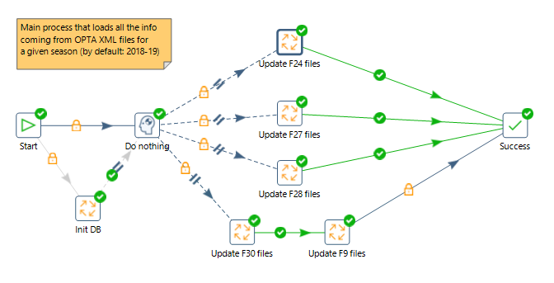
LIMPIEZA, INGESTA Y PROCESAMIENTO DE DATOS
PROCESOS ETL
Pentaho Data Integration (PDI)
Jobs / Trabajos
Transformaciones
Procesos parametrizados con los datos de la temporada (ej. season = 2018-19)
El nombre del directorio que contiene los XML deberá ajustarse a este parámetro
Ficheros kettle.properties y shared.xml
Proceso/job principal “orquesta” la ejecución del resto de procesos
configurable según el entorno
265ced1609a17cf1a5979880a2ad364653895ae8

Slide 10
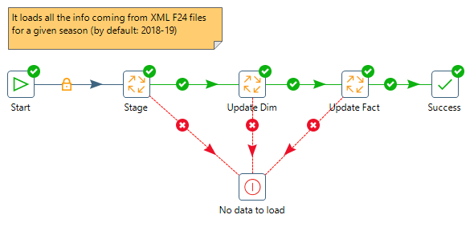
LIMPIEZA, INGESTA Y PROCESAMIENTO DE DATOS
PROCESOS ETL
Metodología común para todos los XML de OPTA con 3 trabajos (.kjb) y varias transformaciones (.ktr):
Stage area, carga XML en tablas temporales
Actualización de dimensiones (dim)
Actualización de tablas de hechos (fact)
265ced1609a17cf1a5979880a2ad364653895ae8

Slide 11
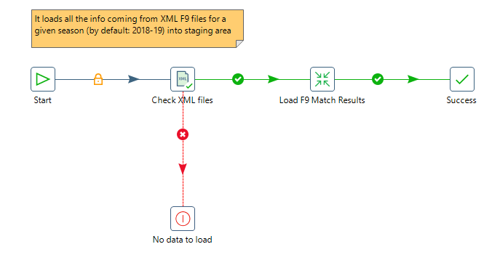
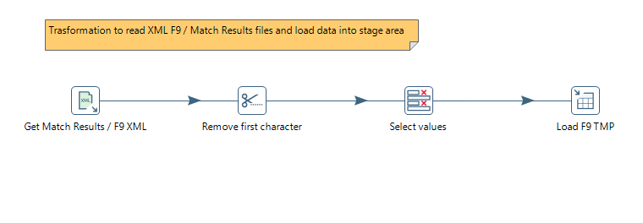
LIMPIEZA, INGESTA Y PROCESAMIENTO DE DATOS
PROCESOS ETL (Stage)
Jobs STAGE
Comprobación de la existencia de ficheros XML
Error en caso de no haber datos
Transformación para cargar el contenido en el data stage de la base de datos
Lectura del fichero XML
Tratamiento de datos, si procede (creación de nuevas columnas, substring, pivotado…)
Inserción en tabla temporal
265ced1609a17cf1a5979880a2ad364653895ae8

Slide 12
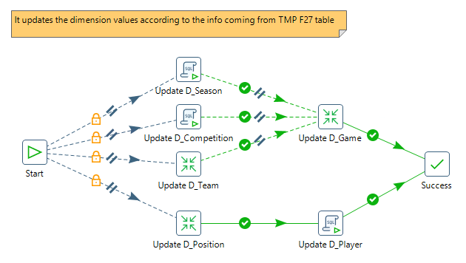
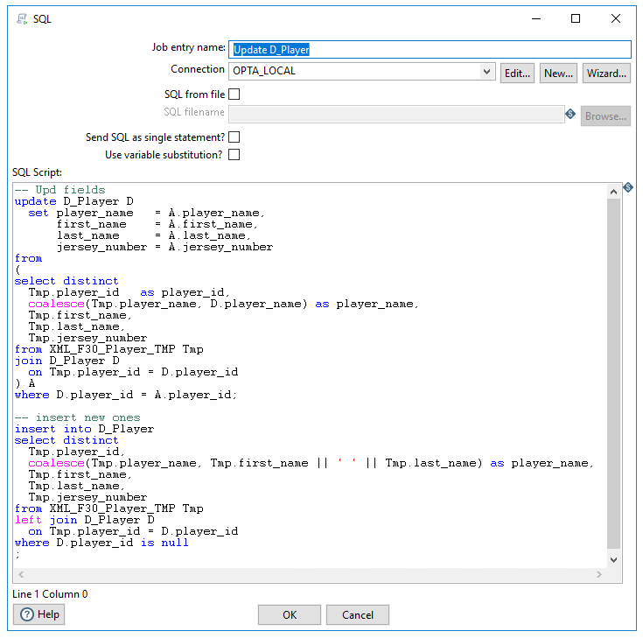
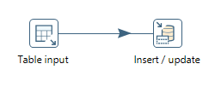
LIMPIEZA, INGESTA Y PROCESAMIENTO DE DATOS
PROCESOS ETL (Dimensiones)
Update DIMs
Actualización de atributos
Inserción de nuevos elementos que aparecen en los ficheros a cargar
mediante
Transformaciones específicas ofrecidas por PDI
Queries SQL ad-hoc
265ced1609a17cf1a5979880a2ad364653895ae8

Slide 13
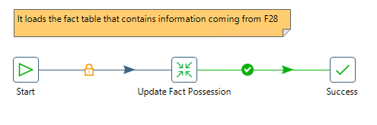
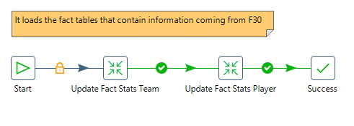
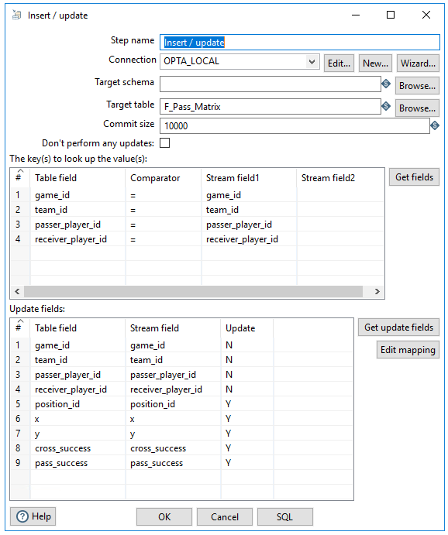
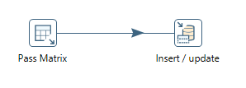
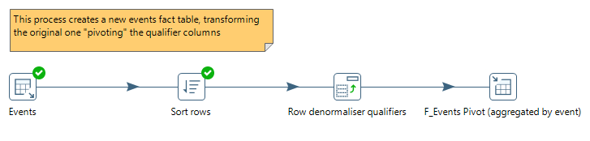
LIMPIEZA, INGESTA Y PROCESAMIENTO DE DATOS
PROCESOS ETL (Hechos)
Update FACTs
Sin borrados, excepto en agregados/f24 pivotado, solo inserción de nuevos datos o actualización de los existentes en caso de recargas
265ced1609a17cf1a5979880a2ad364653895ae8

Slide 14
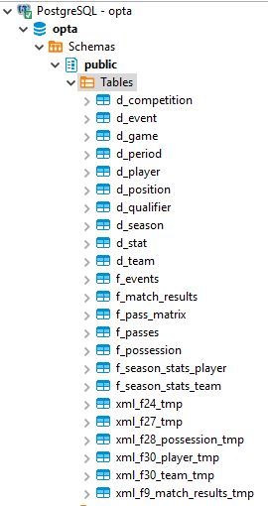
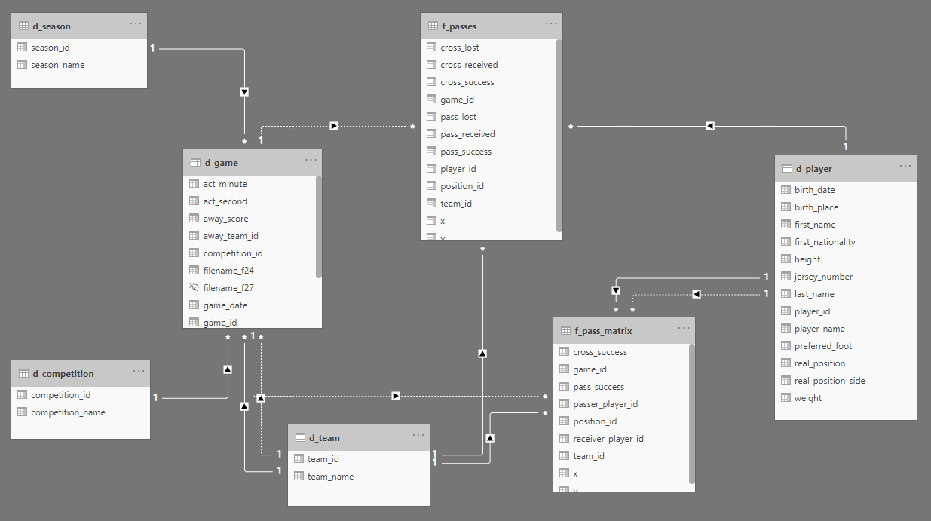
LIMPIEZA, INGESTA Y PROCESAMIENTO DE DATOS
MODELO DE DATOS
Tablas de Dimensiones
D_Competition
D_Season
D_Game
D_Team
D_Player
D_Position
D_Stat
D_Event
D_Qualifier
Tablas de Hechos
F_Pass y F_Pass_Matrix (F27)
F_Events y F_Events_Pivot (F24)
F_Possession (F28)
F_Season_Stats_Team y F_Season_Stats_Player (F30)
F_Match_Results (F9)
265ced1609a17cf1a5979880a2ad364653895ae8

Slide 15
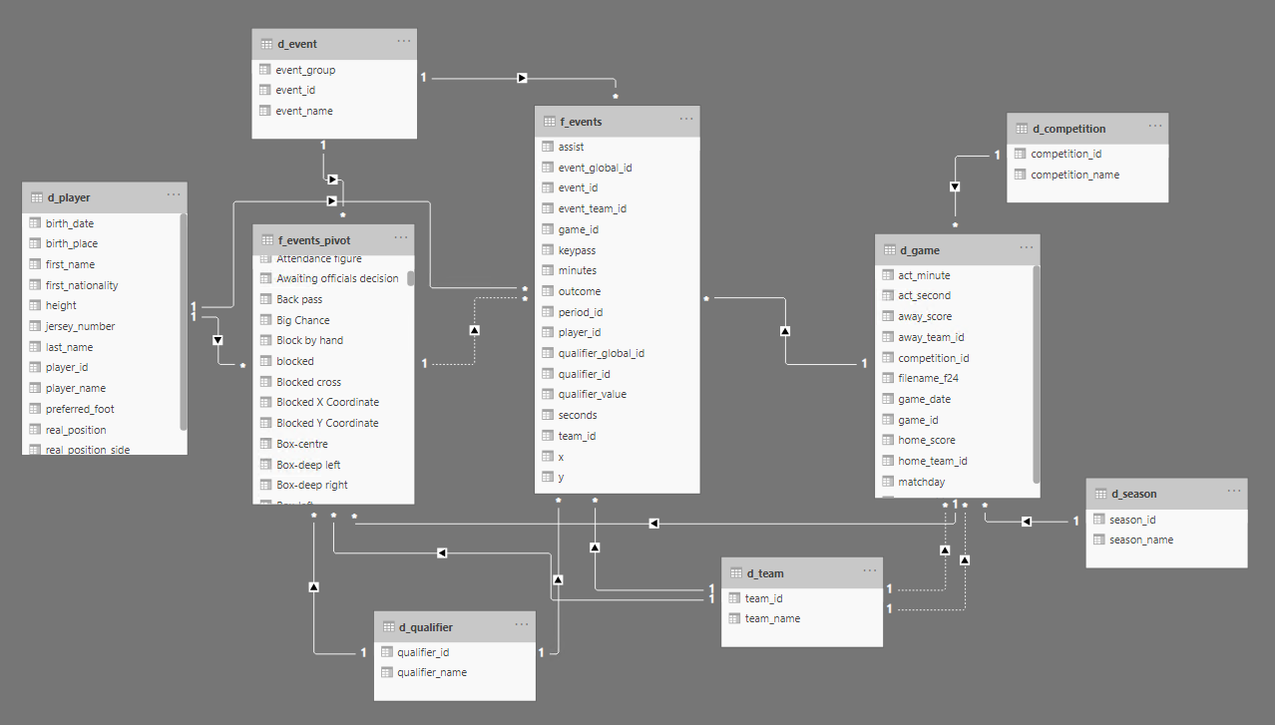
LIMPIEZA, INGESTA Y PROCESAMIENTO DE DATOS
MODELO DE DATOS
Tablas de Dimensiones
D_Competition
D_Season
D_Game
D_Team
D_Player
D_Position
D_Stat
D_Event
D_Qualifier
Tablas de Hechos
F_Pass y F_Pass_Matrix (F27)
F_Events y F_Events_Pivot (F24)
F_Possession (F28)
F_Season_Stats_Team y F_Season_Stats_Player (F30)
F_Match_Results (F9)
265ced1609a17cf1a5979880a2ad364653895ae8

Slide 16
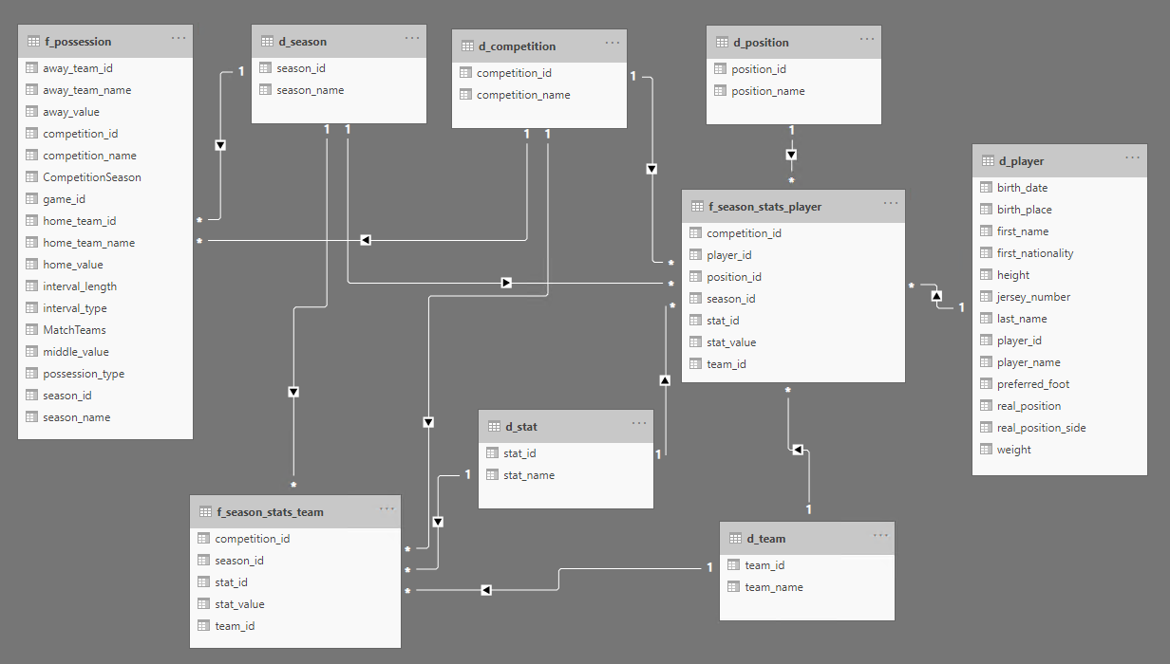
LIMPIEZA, INGESTA Y PROCESAMIENTO DE DATOS
MODELO DE DATOS
Tablas de Dimensiones
D_Competition
D_Season
D_Game
D_Team
D_Player
D_Position
D_Stat
D_Event
D_Qualifier
Tablas de Hechos
F_Pass y F_Pass_Matrix (F27)
F_Events y F_Events_Pivot (F24)
F_Possession (F28)
F_Season_Stats_Team y F_Season_Stats_Player (F30)
F_Match_Results (F9)
265ced1609a17cf1a5979880a2ad364653895ae8

Slide 17
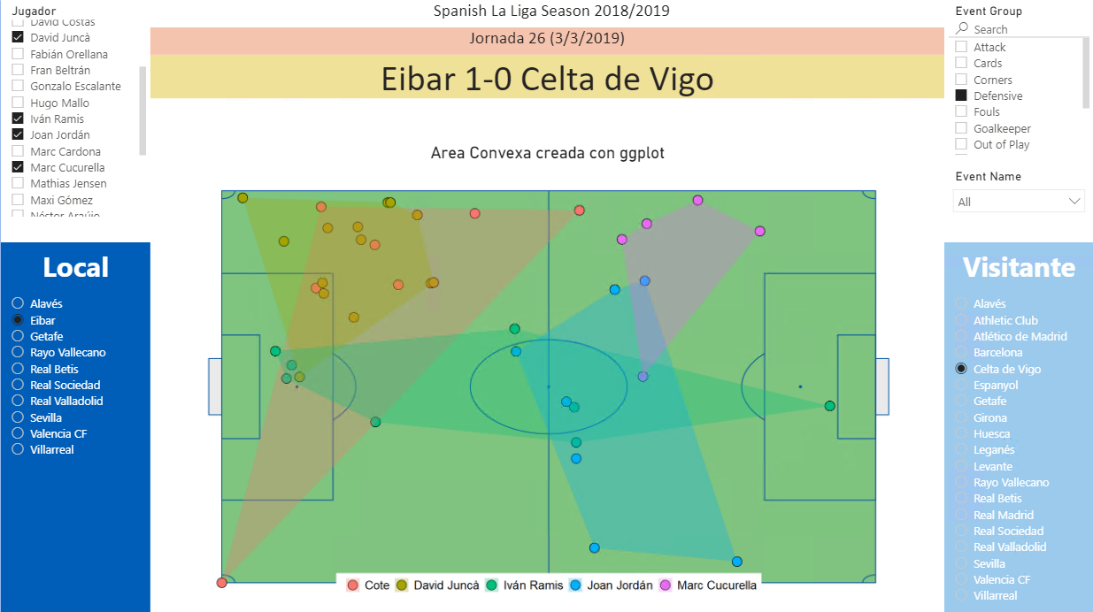
VISUALIZACIÓN DE RESULTADOS
POWER BI (Events.pbix)
Campograma con eventos
Áreas convexas
Área convexa con eventos seleccionados (integración de R con Power BI)
265ced1609a17cf1a5979880a2ad364653895ae8

Slide 18
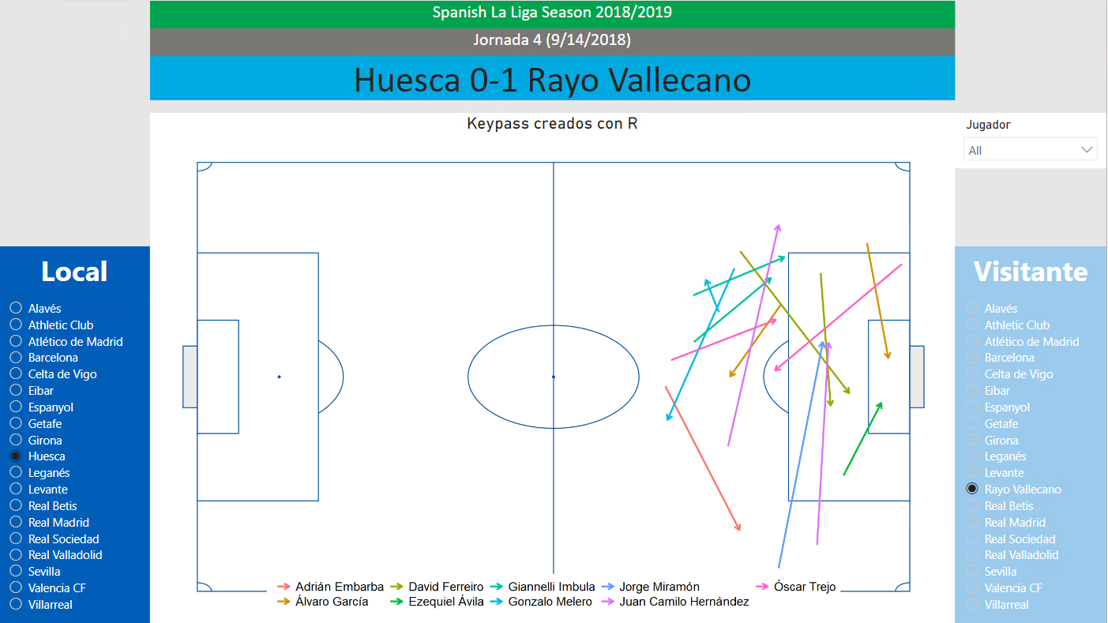
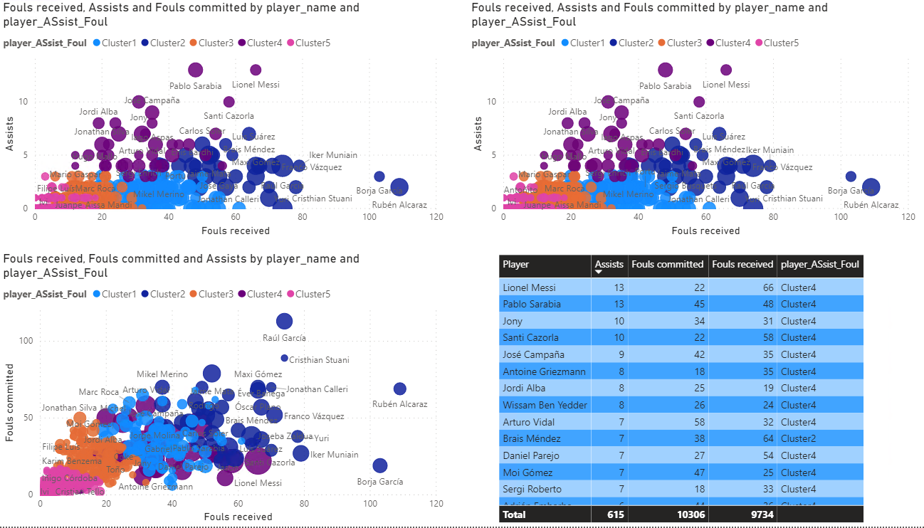
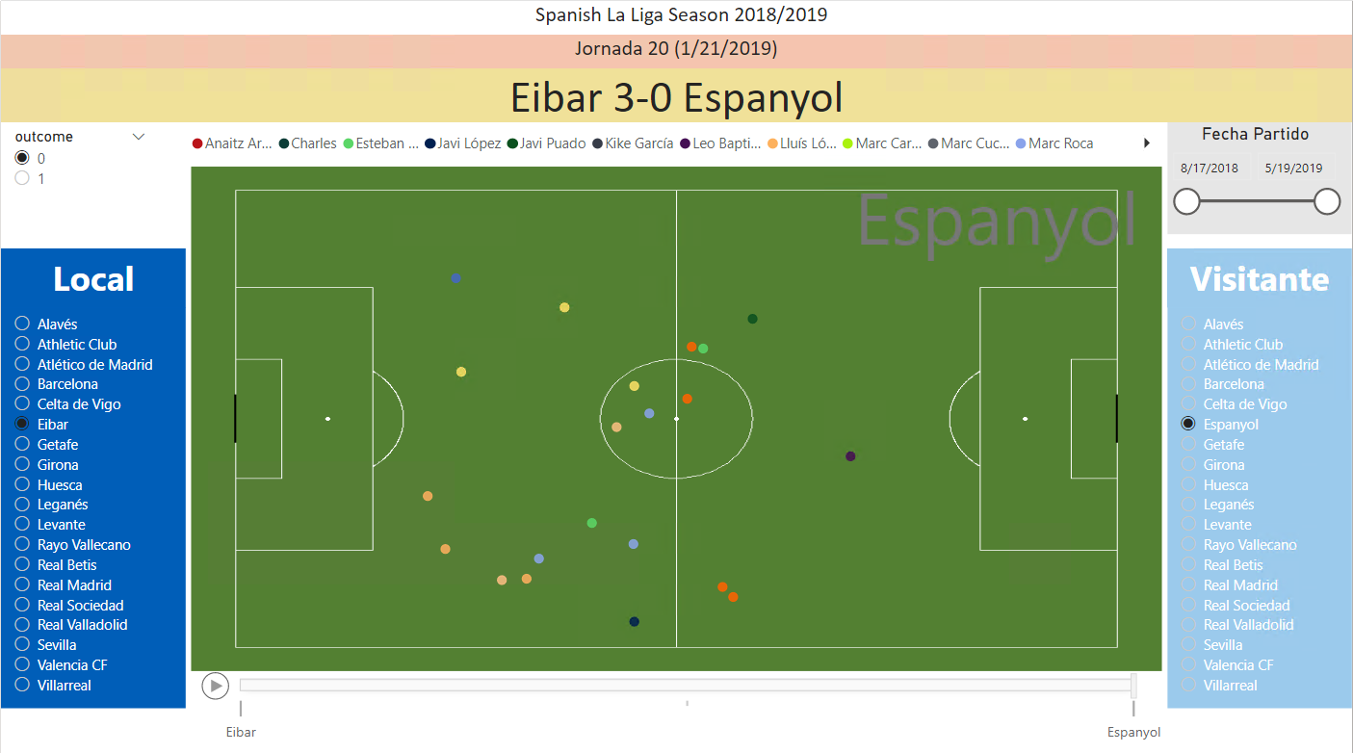
VISUALIZACIÓN DE RESULTADOS
POWER BI (Events.pbix)
Pases
Duelos aéreos
Cluster de jugadores
265ced1609a17cf1a5979880a2ad364653895ae8

Slide 19
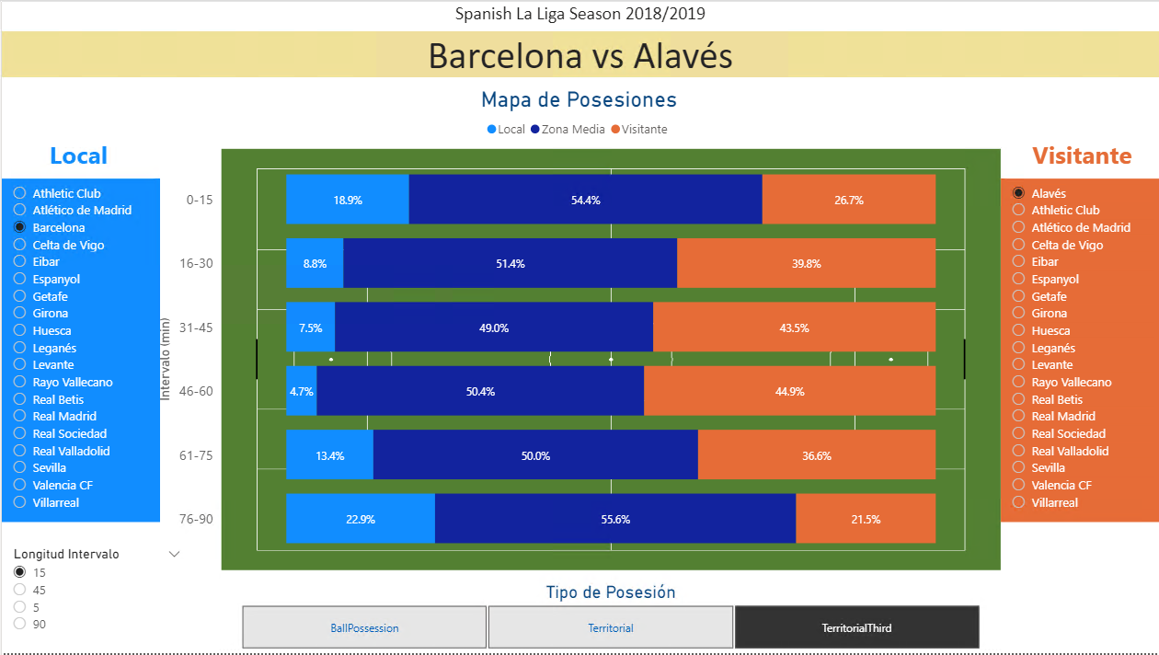
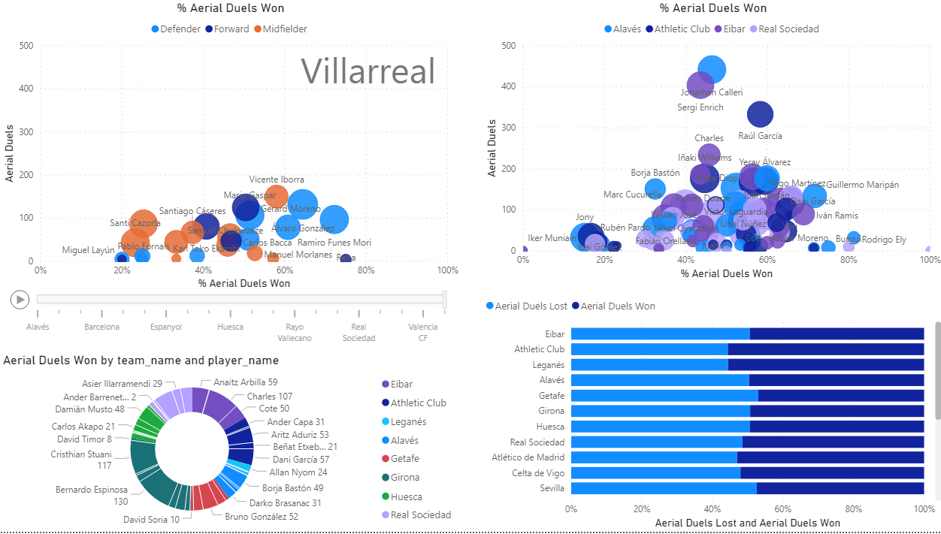
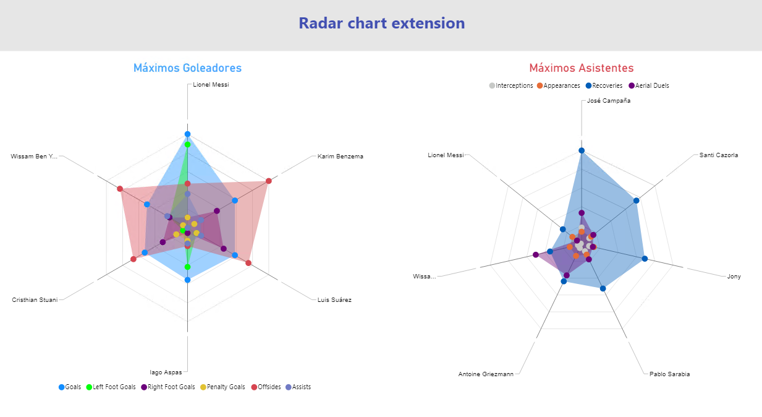
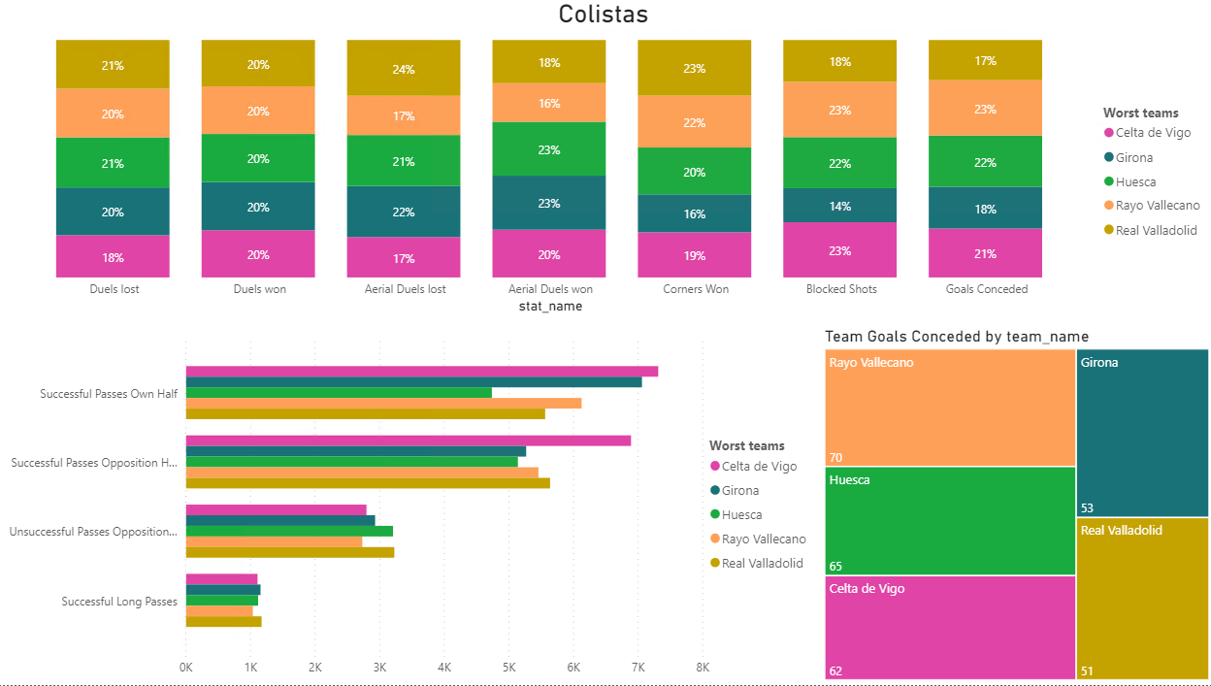
VISUALIZACIÓN DE RESULTADOS
POWER BI (Stats & Possession.pbix)
Mapas de Posesiones
Análisis de los duelos aéreos
Gráficos de radar con estadísticas de los máximos goleadores y asistentes de La Liga
Análisis de los últimos 5 clasificados
265ced1609a17cf1a5979880a2ad364653895ae8

Slide 20
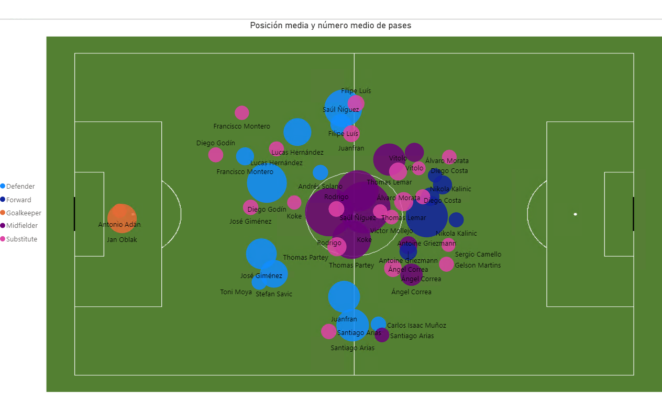
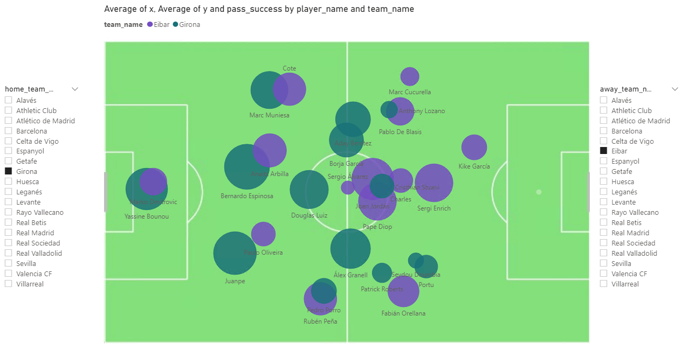
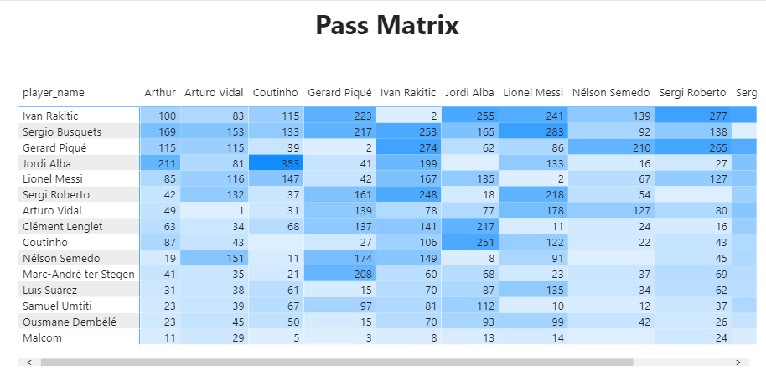
VISUALIZACIÓN DE RESULTADOS
POWER BI (Pass Matrix.pbix)
Matriz de pases
Posición media y número de pases
265ced1609a17cf1a5979880a2ad364653895ae8

Slide 21


CONCLUSIONES Y LÍNEAS FUTURAS
CONCLUSIONES
LÍNEAS FUTURAS
Optimización del modelo de datos
Data mart
Disponibilidad de cargar datos de otras temporadas y/o competiciones en un ‘único repositorio
Procesos de carga
Reducción de tareas manuales
Pentaho Data Integration (PDI)
Fácil e intuitivo
Posibilidad de introducir mejoras
Visualización
Mejora notable al explotar la información estructurada procedente de la base de datos en vez de cargar ficheros XML directamente en Power BI
Opción 1
Extender y automatizar la interpretación de eventos del fichero F24
Incorporar más OPTA feeds
F1-F75, especial hincapié en tracking (F53-55)
Opción 2
Integrar fuentes de datos procedentes de otros proveedores deportivos
265ced1609a17cf1a5979880a2ad364653895ae8

Slide 22
¡Gracias!
265ced1609a17cf1a5979880a2ad364653895ae8

